Slide 1
现代密码学
Modern Cryptography
张方国
中山大学计算机学院
Office: Room A305, IM School Building
E-mail: isszhfg@mail.sysu.edu.cn
HomePage: http://cse.sysu.edu.cn/content/2460

Slide 2
第十七讲 RSA(四)
RSA的语义安全性
1）密文可识别
2）语义安全的公钥密码体制
3）最优非对称加密填充（OAEP）

Slide 3
密文识别
敌手能够以1/2的概率识别两个给定明文对应的密文，或者识别出给定明文的密文和随机串。

Slide 4
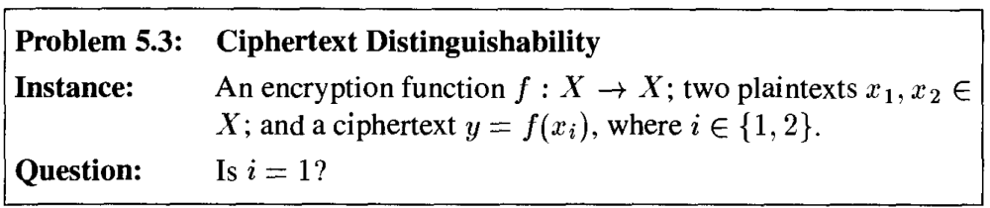
5.9.2 最优非对称加密填充
设计目标：找到一个设计密码体制的方法，这个密码体制允许我们证明不可能在多项式时间内通过检查密文的手段找到任何有关明文的信息。
可以证明这个命题等价于攻击者不能区别密文。
问题5.3 密文识别

Slide 5
公钥加密的安全性定义
IND-CPA
IND-CCP
IND-CCP2

Slide 6
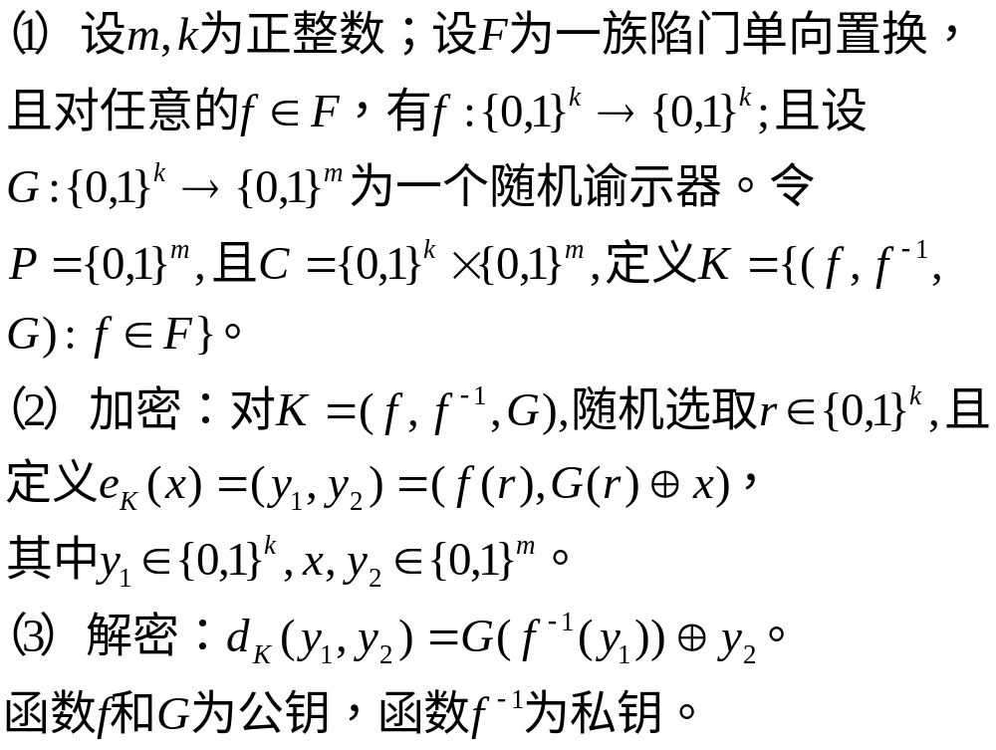
语义安全的公钥密码体制

Slide 7
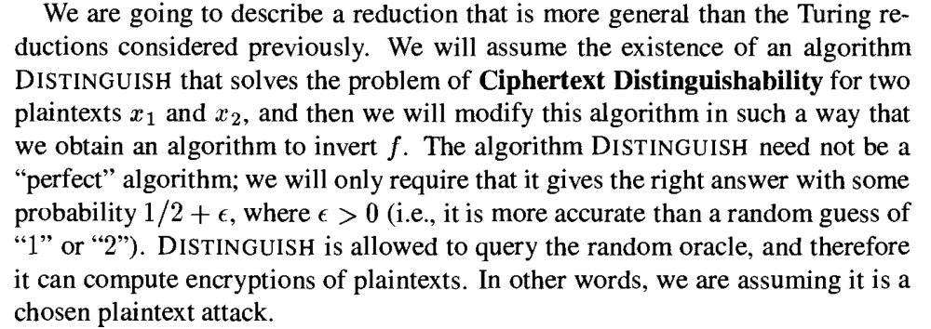

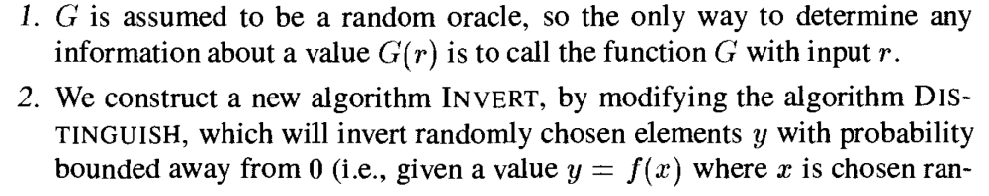
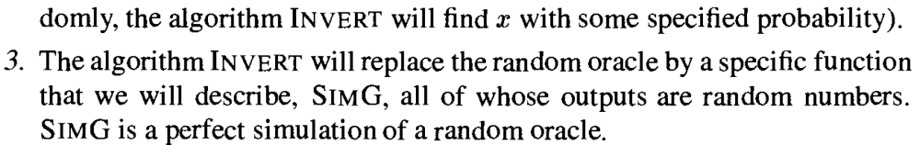

Slide 9
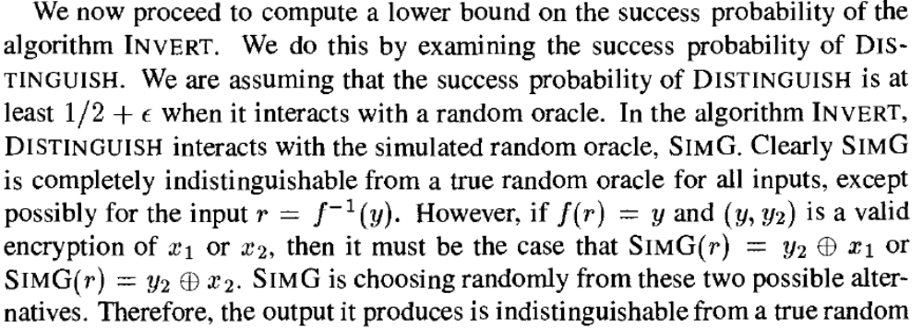
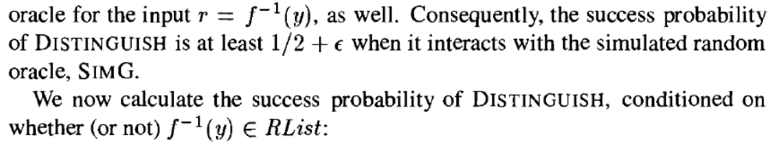

Slide 10
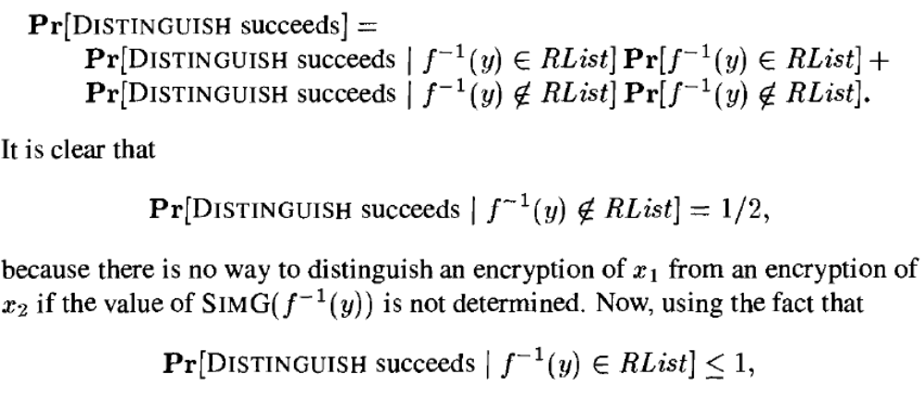

Slide 11
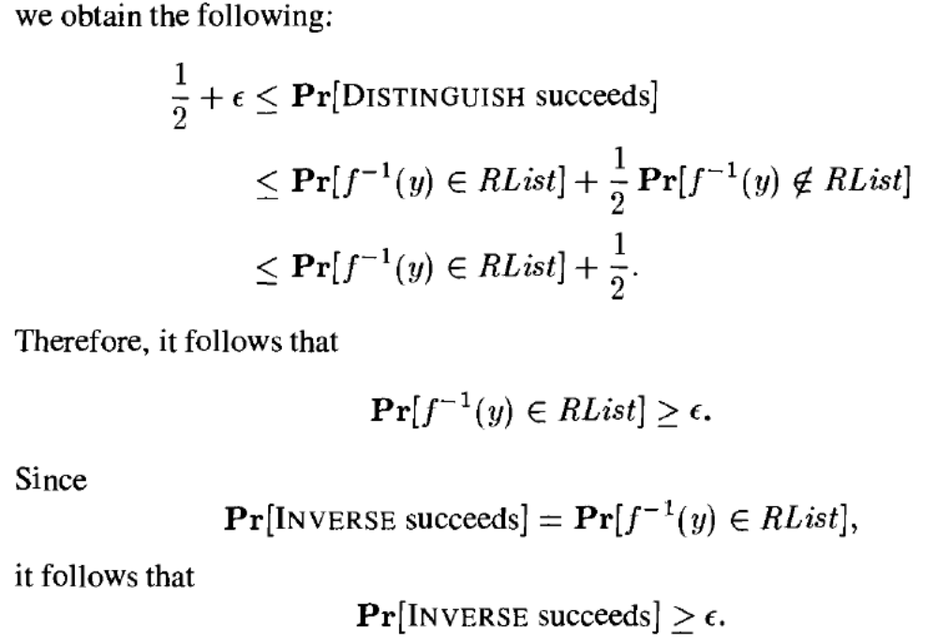

Slide 12
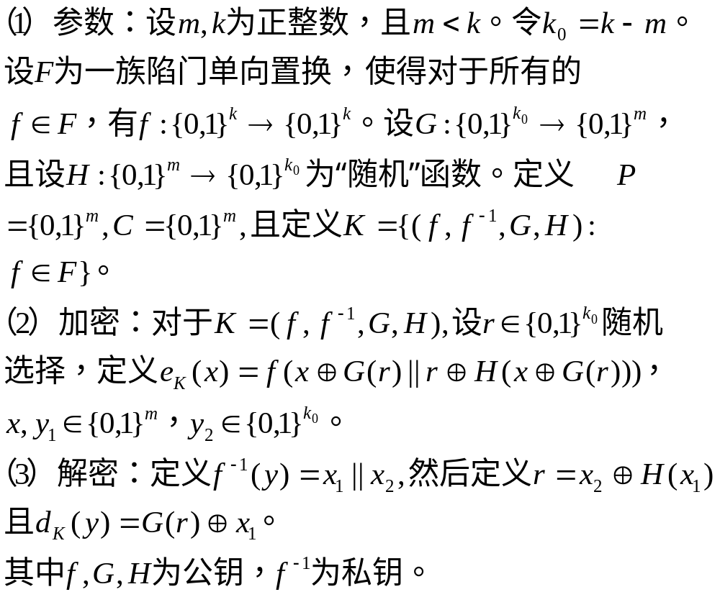
最优的可证明安全的密码体制

Slide 13
期中大作业

